Slide 2
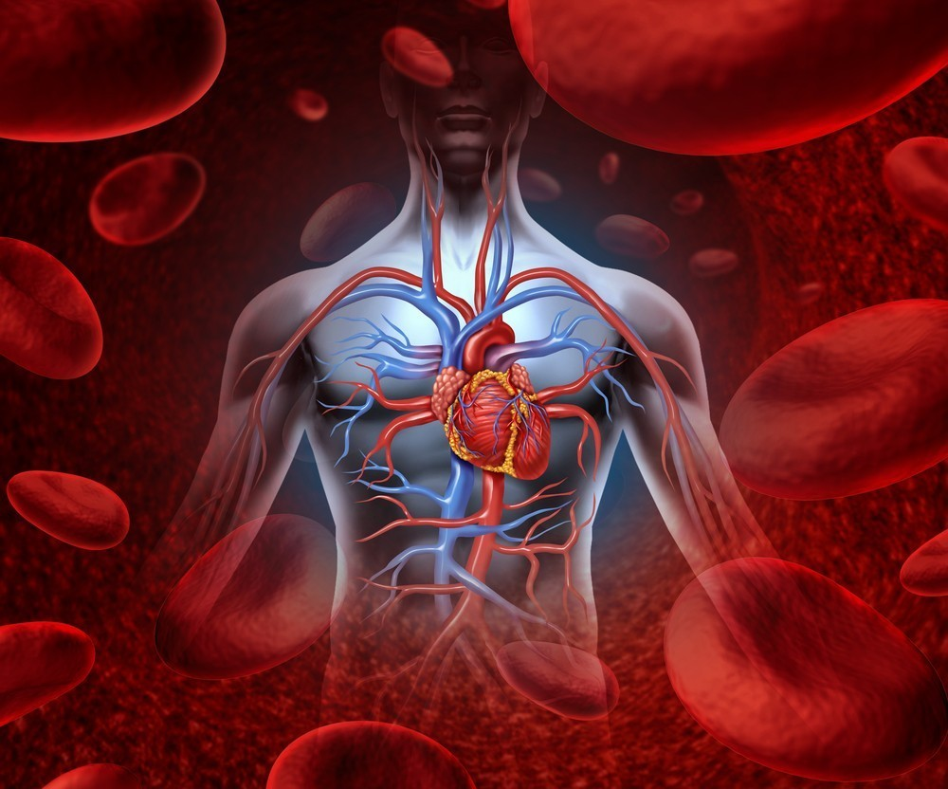
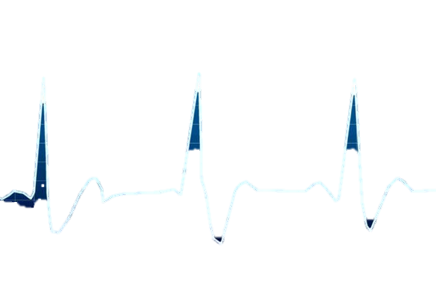

TIM
HỆ TUẦN HOÀN
1
Hệ cơ quan đóng vai trò vận chuyển các chất đi từ bộ phận này đến bộ phận khác?
2
Cơ quan nào đóng vai trò bơm hút và đẩy máu đi nuôi cơ thể?
NHỊP TIM
Kể tên một loài động vật có hệ tuần hoàn kép?
Làm sao để kiểm tra một cách đơn giản nhất một người còn sống hay đã mất?
3
4
Người
Tim đập

Slide 3
Nhịp tim - huyết áp là thông số thể hiện sức khoẻ của cơ thể
Làm sao để có trái tim khoẻ mạnh?

Slide 4
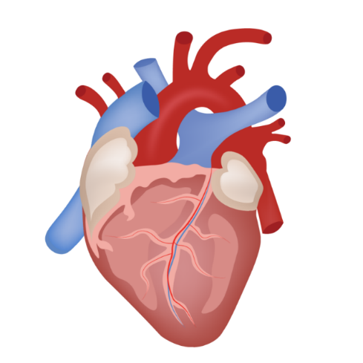
TUẦN HOÀN Ở ĐỘNG VẬT (PHẦN 1)
CHỦ ĐỀ: TRAO ĐỔI CHẤT VÀ CHUYỂN HÓA NĂNG LƯỢNG Ở SINH VẬT

Slide 5
NỘI DUNG
I
II
KHÁI QUÁT HỆ TUẦN HOÀN
CÁC DẠNG HỆ TUẦN HOÀN
III
CẤU TẠO, HOẠT ĐỘNG CỦA TIM VÀ HỆ MẠCH
PHÒNG BỆNH TUẦN HOÀN
IV

Slide 6
KHÁI QUÁT HỆ TUẦN HOÀN

Slide 7


Trong các đối tượng: động vật nguyên sinh, cá, châu chấu, người. Động vật nào chưa và có hệ tuần hoàn?
Nêu thành phần cấu tạo và chức năng của hệ tuần hoàn?

Slide 8
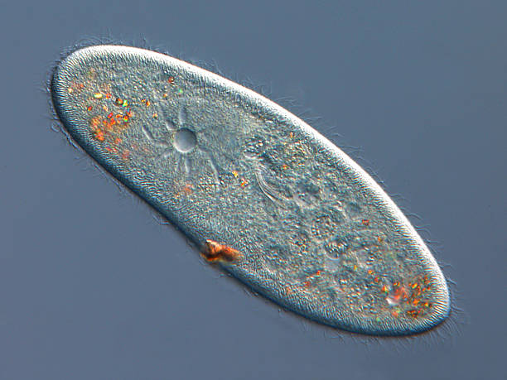
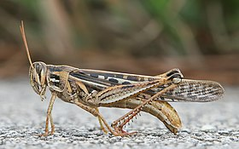
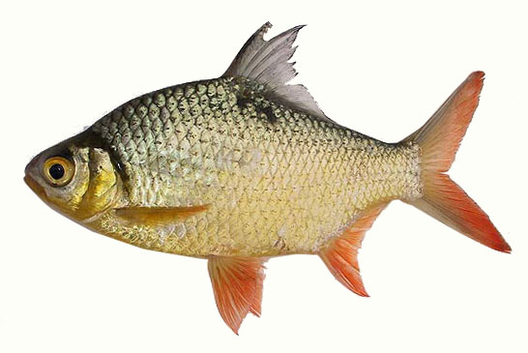

Động vật chưa có hệ tuần hoàn
Hệ tuần hoàn hở
Hệ tuần hoàn đơn
Hệ tuần hoàn kép

Slide 9
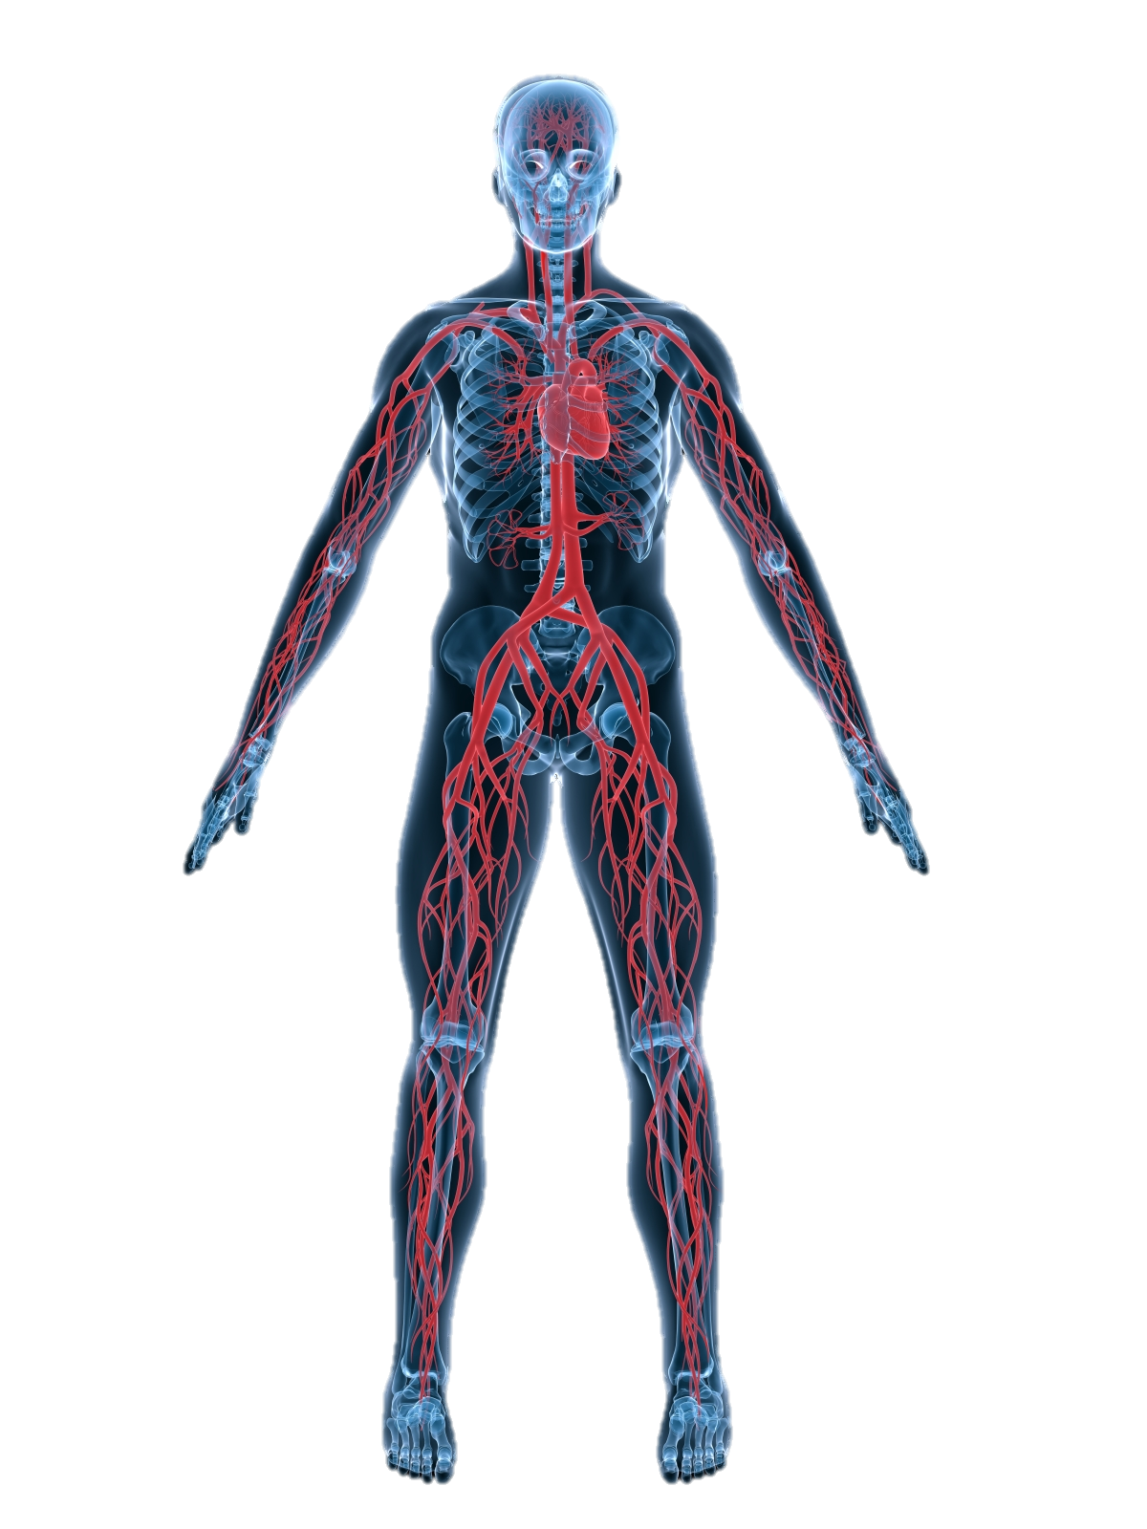
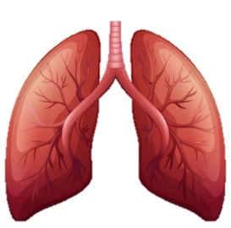
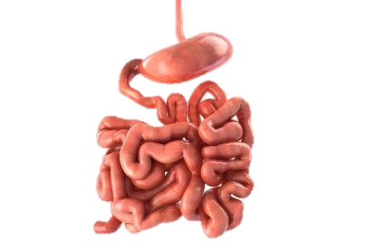
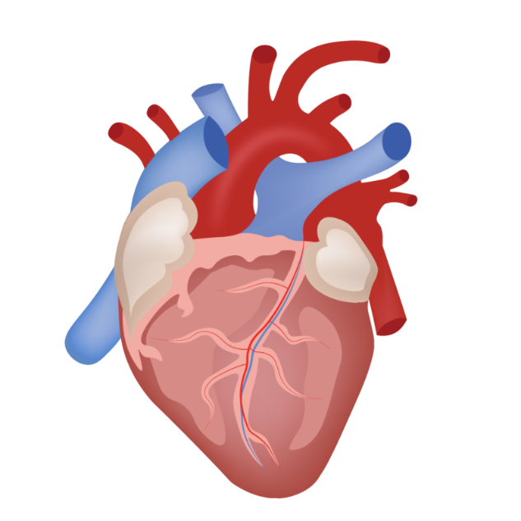
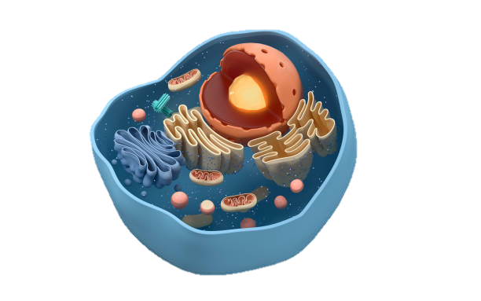
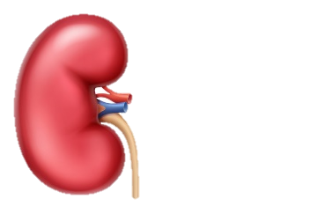
CO₂
Phổi
O₂
Ruột non
Tế bào
O₂
Thận
CO₂
VAI TRÒ CỦA HỆ TUẦN HOÀN

Slide 10
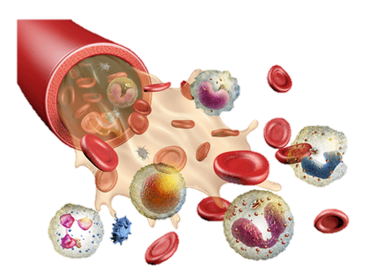
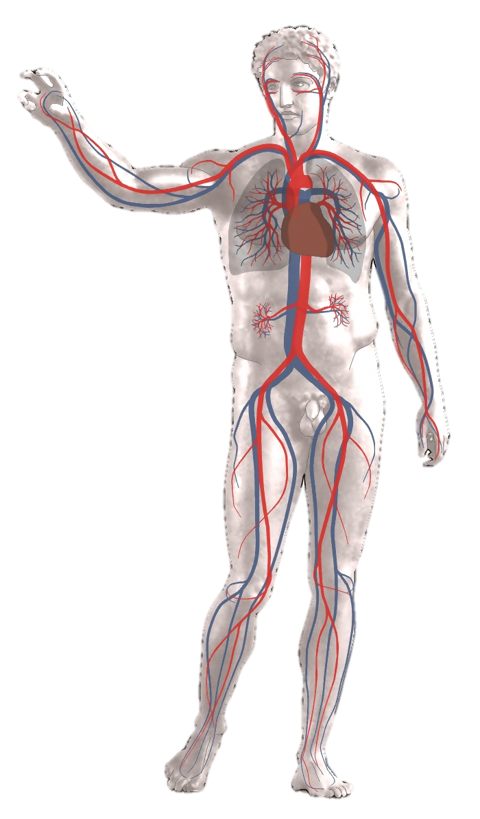
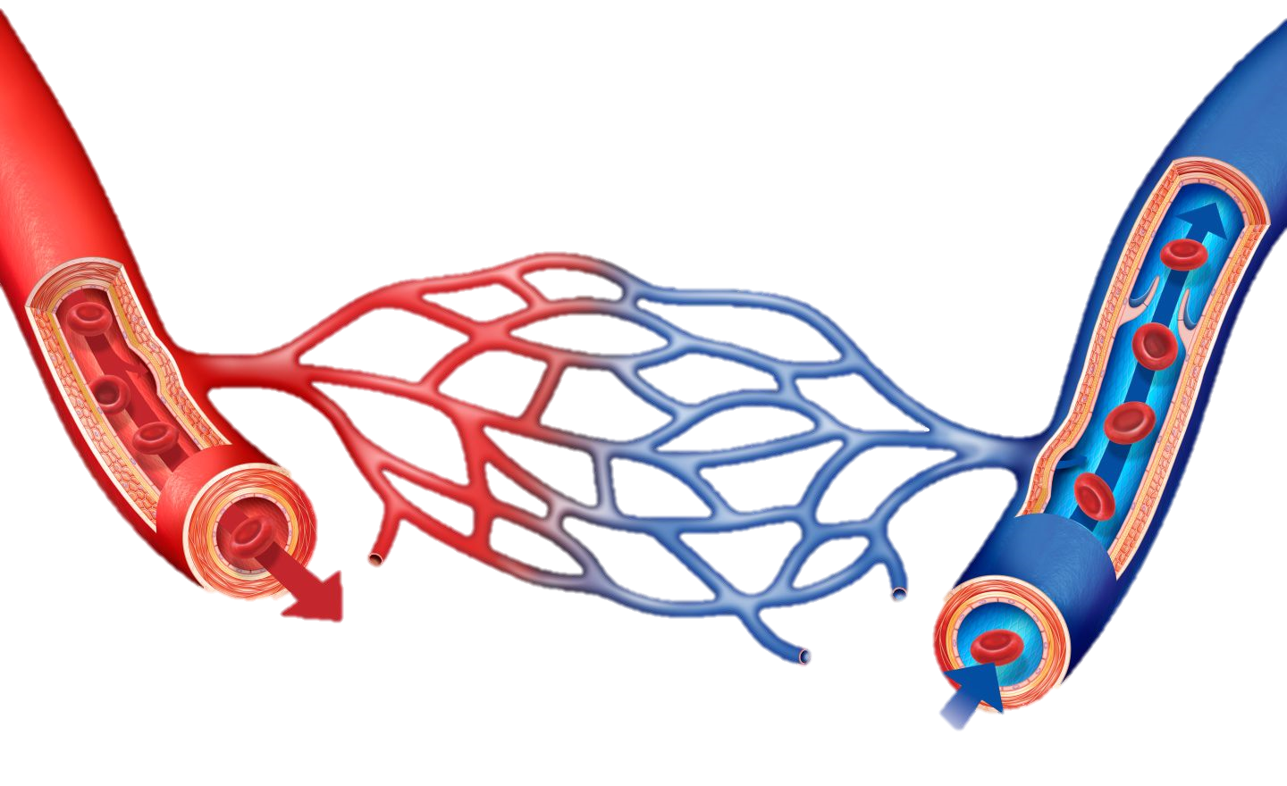
CẤU TẠO CỦA HỆ TUẦN HOÀN
Dịch mô
Dịch tuần hoàn
Máu
Tim
Động mạch
Hệ mạch
Mao mạch
Tĩnh mạch

Slide 11
Tổng chiều dài tất cả các mạch máu, bao gồm động mạch, mao mạch và tĩnh mạch trong cơ thể một người lớn dài khoảng 100.000 km. Và các mao mạch (mạch máu nhỏ nhất, nối động mạch và tĩnh mạch) chiếm 80% trong tổng chiều dài này. Một điều thú vị nữa là với chiều dài này, mạch máu của một người có thể quấn 2.5 vòng quanh chu vi trái đất (40.000 km).
Tổng chiều dài tất cả các mạch máu trong cơ thể một người lớn dài khoảng 100.000 km. Mạch máu của một người có thể quấn 2.5 vòng quanh chu vi trái đất (40.000 km)

Slide 12
KHÁI QUÁT HỆ TUẦN HOÀN
- Động vật đơn bào hoặc một số động vật đa bào (thuỷ tức, giun dẹp) chưa có hệ tuần hoàn; động vật bậc cao có hệ tuần hoàn.
- Bộ phận của hệ tuần hoàn: Dịch tuần hoàn (máu – dịch mô); Tim; Hệ thống mạch máu (động mạch; tĩnh mạch; mao mạch)
- Vai trò: Vận chuyển các chất từ bộ phận này đến bộ phận khác, đảm bảo các hoạt động sống của cơ thể.

Slide 13
CÁC DẠNG HỆ TUẦN HOÀN

Slide 14
Kể các dạng hệ tuần hoàn?
Phân biệt hệ tuần hoàn kín và hệ tuần hoàn hở bằng cách điền thông tin theo mẫu trong bảng dưới đây?

Slide 15
NỘI DUNG | HỆ TUẦN HOÀN HỞ | HỆ TUẦN HOÀN KÍN
Đại diện
Cấu tạo
Đường di chuyển của máu
Áp lực máu trong mạch
Vận tốc máu chảy trong mạch

Slide 16
HỆ TUẦN HOÀN HỞ
HỆ TUẦN HOÀN
HỆ TUẦN HOÀN ĐƠN
HỆ TUẦN HOÀN KÍN
HỆ TUẦN HOÀN KÉP

Slide 17
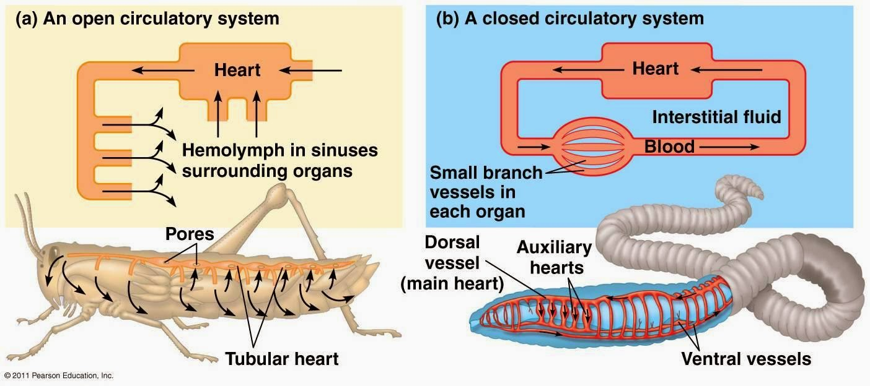
Máu chảy dưới
áp lực thấp
Máu chảy dưới
áp lực cao
Tim
Tim
Ống góp
Máu – dịch mô
Xoang cơ thể
Động mạch
Mao mạch
Tĩnh mạch
Động mạch
Lỗ tim
Động mạch lưng
Tim bên
Chuỗi ống tim
Động mạch bụng
HỆ TUẦN HOÀN HỞ VÀ HỆ TUẦN HOÀN KÍN

Slide 18
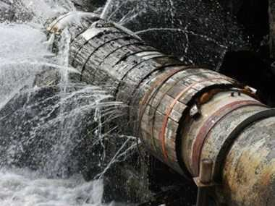

Slide 19
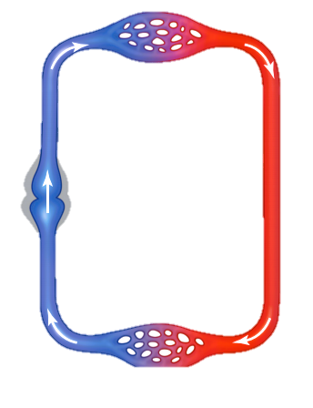
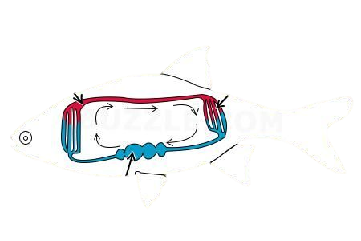
Mao mạch mang
Động mạch
lưng
Động mạch
mang
Động mạch
lưng
Tâm thất
Tâm nhĩ
Máu chảy dưới áp
lực trung bình
Mao mạch
ở cơ quan
Tĩnh mạch
chủ
Mao mạch ở cơ quan
HỆ TUẦN HOÀN ĐƠN Ở CÁ XƯƠNG

Slide 20
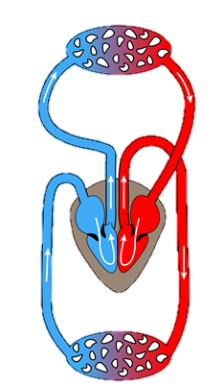
Mao mạch phổi
Động mạch
phổi
Tĩnh mạch phổi
Động mạch chủ
Tĩnh mạch
chủ
Máu chảy dưới
áp lực cao
Mao mạch ở cơ quan
HỆ TUẦN HOÀN KÉP Ở THÚ

Slide 21
NỘI DUNG | HỆ TUẦN HOÀN HỞ | HỆ TUẦN HOÀN KÍN
Đại diện
Cấu tạo
Đường di chuyển của máu
Áp lực máu trong mạch
Vận tốc máu chảy trong mạch
Ngành Giun đốt, lớp Chân đầu (mực), ngành Dây sống (cá, lưỡng cư, bò sát, chim, thú)
Ngành chân khớp (côn trùng, nhện, tôm); lớp Chân bụng (ốc, bào ngư)
Không có mao mạch
Đủ mao mạch
Hở; Tim → động mạch → tràn vào khoang cơ thể → tĩnh mạch → tim
Kín; Tim → động mạch → mao mạch→ tĩnh mạch → tim
Thấp và tốc độ chảy chậm
Cao
Chậm
Mạnh

Slide 22
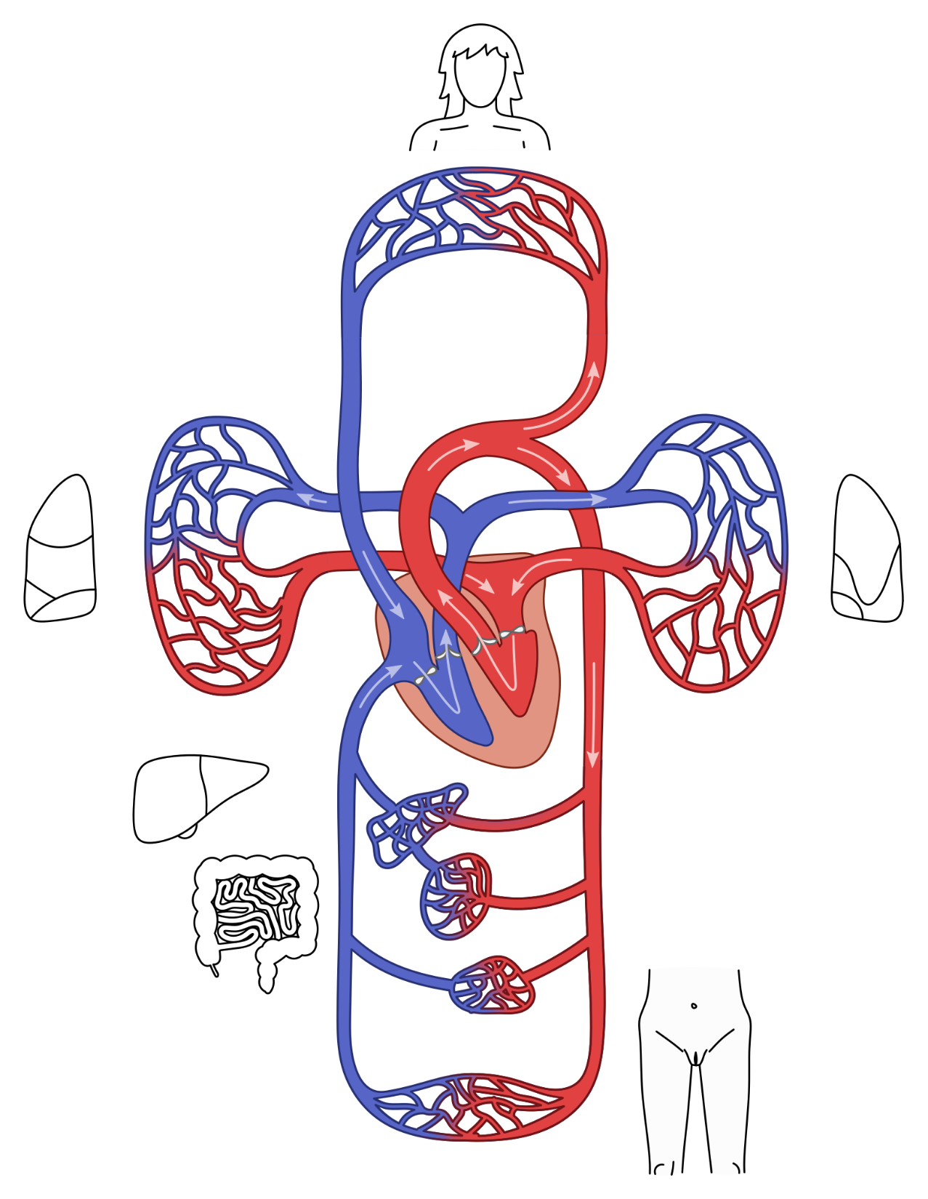
8
Tâm thất phải
Động mạch phổi
Mao mạch phổi
Tĩnh mạch phổi
Tâm nhĩ trái
Tâm thất trái
Động mạch chủ
Mao mạch phần trên cơ thể
Mao mạch phần dưới cơ thể
Tĩnh mạch chủ trên
Tĩnh mạch chủ dưới
Tâm nhĩ phải
10
N
7
2
3
4
5
4
3
12
6
1
T
11
9

Slide 23
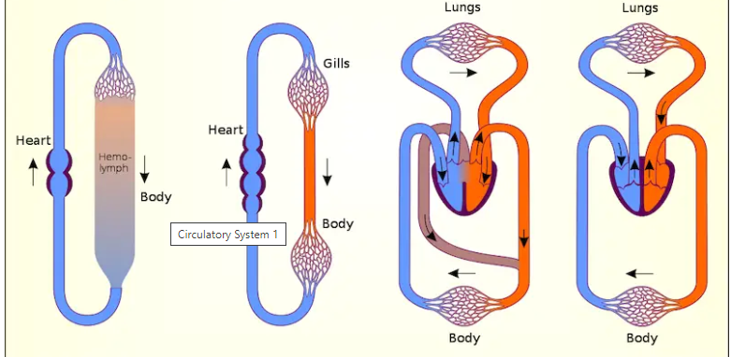
Côn trùng
Cá
Bò sát
Chim và thú
2N
Hệ tuần hoàn đơn
Hệ tuần hoàn kép
Hệ tuần hoàn hở
Hệ tuần hoàn kín
CÁC DẠNG HỆ TUẦN HOÀN

Slide 24
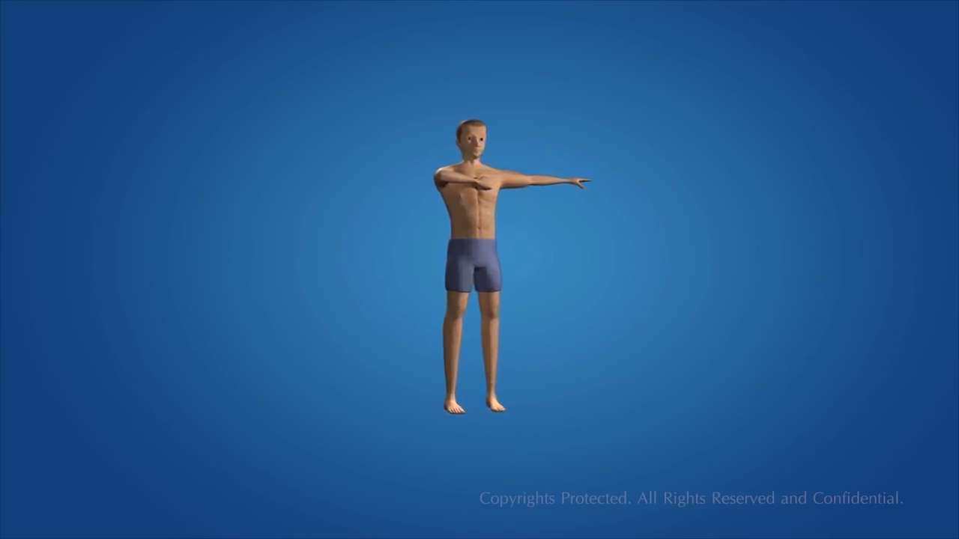

Slide 25
CÁC DẠNG HỆ TUẦN HOÀN
- Hệ tuần hoàn gồm các dạng: Hệ tuần hoàn hở và hệ tuần hoàn kín (hệ tuần hoàn đơn và hệ tuần hoàn kép)
- Hệ tuần hoàn đơn (cá) có 1 vòng tuần hoàn; hệ tuần hoàn kép (chim, thú, người) có 2 vòng tuần hoàn

Slide 26
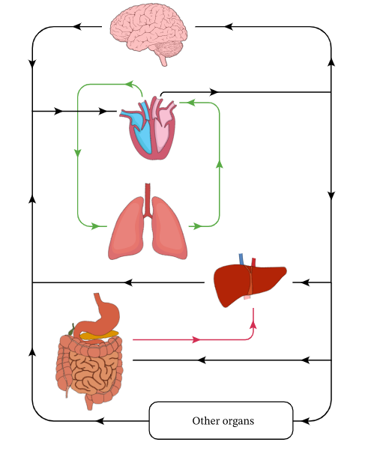
Câu 1: Sơ đồ bên đây cho thấy một cái nhìn đơn giản về các con đường tuần hoàn khác nhau trong cơ thể con người. Vạch màu nào biểu thị hệ tuần hoàn toàn cơ thể?
Màu hồng
Màu đen
Màu xanh
Không
Cơ quan khác

Slide 27
Câu 2: Sơ đồ bên đây cho thấy một cái nhìn đơn giản về các con đường tuần hoàn khác nhau trong cơ thể con người. Vạch màu nào biểu thị hệ tuần hoàn phổi?
Màu hồng
Màu đen
Màu xanh
Không
Cơ quan khác

Slide 28

3. Vì sao động vật bậc cao cần có hệ tuần hoàn còn động vật đơn bào bậc thấp thì không cần có hệ tuần hoàn?
HƯỚNG DẪN TRẢ LỜI
- Động vật bậc cao, các tế bào của cơ thể không có sự liên hệ trực tiếp với môi trường xung quanh. Do đó, chúng cần có một hệ vận chuyển được gọi là hệ tuần hoàn.

Slide 29
4. Vì sao cá có hệ tuần hoàn đơn trong khi động vật trên cạn có phổi lại có hệ tuần hoàn kép?
HƯỚNG DẪN TRẢ LỜI
- Cá sống trong môi trường nước nên cơ thể được môi trường nước đỡ đệm; nhiệt độ nước ổn định tương đương thân nhiệt của cá nên nhu cầu oxygen, năng lượng thấp nên có hệ tuần hoàn đơn.
- Chim, thú là động vật hằng nhiệt sống trong môi trường biến đổi và hoạt động nhiều – nhu cầu năng lượng nhiều – nhiều oxygen. Hệ tuần hoàn kép giúp tăng áp lực máu và tốc độ dòng chảy đáp ứng nhu cầu sử dụng năng lượng của TB và cơ thể.

